Slide 1
Support vector machine
2020/07/19

Slide 2
SVM 을 통해 Optimization theory 공부를 함으로써 내가 느낀 것
공부 이유: 크게 DNN은 생물학적인 뇌와 수학적인 이론이 융합되어 구성되어 있다. DNN 는 수학적으로 봤을 때 확률적, 결정적 문제를 둘 다 다루는 nonconvex optimization problem 이다.
DNN은 optimization theory 에서 발전한 이론들을 많이 사용하고 있어 필요성을 느껴 공부하였다.
느낀 점 : 선형대수학, 통계학을 처음 공부했을 때, 한 번에 이해하기 힘든 내용들이 많아 대충 개념만 살펴보고 넘어가는 잘못된 공부 습관을 가지고 있었다. 후에 DNN을 공부하면서 공부한 수학이론들이 등장했을 때 정확히 이해하지 않고 넘어간 것 때문에 자신을 매우 혼란하게 만들고 자신감을 떨어뜨렸다. 그래서 다시 돌아와 생각을 길고 깊게 하는 노력을 하며 공부했다. 그랬더니 내가 정확히 공부한 것에 대해서는 자신감 있게 말할 수 있고, 어느 부분에 가서도 그 논리가 먼저 생각나는 것을 배웠다.
이번 optimization theory를 조금 공부해보며 크게 느낀 것은
첫 번째, 책에 있는 내용을 한 번에 이해할 수 없으니 천천히 끊임없이 떠올리며 언제 어디서든 잔잔하게 그 생각을 해보는 것이었다. 또한 그것을 스트레스 받지 않고 즐거워하며 머릿속에 담아둘 수 있게 됐다. (음미해보는 즐거움)
두 번째, 그렇게 머리 속으로 이해하고 정리한 내용을 음미하는 것도 중요하지만, 이를 다시 PPT로 만들어 정리해보면서 구체적으로 정확히 이해하지 못한 부분과 궁금증들을 놓치지 않고 적을 수 있었고 더욱 논리정연하게 정리해 볼 수 있었다. 무엇보다 내가 생각한 것을 물리적으로 남겨놓음으로써 소유욕같은 애착의 느낌이 들었다.
세 번째, 증명할 때 사용한 테크닉들을 보면서 한 편으로 대단하면서 다음엔 나도 써먹어 봐야겠다는 생각이 들었다. 이는 기호학과 한 층 더 친밀해질 수 있는 계기가 됐으며 더 이상 기호를 볼 때 두려움이 사라졌다. 무엇보다도 어떤 가정을 증명할 때 핵심적이고 본질적인 부분만을 놓치지 않고 논리를 이끌어가는 흐름이 인상적이었다.
네 번째, 제일 크게 깨달은 것이면서 내 인생에 가져가야 할 큰 깨달음인데, 바로 여유를 가지는 것, 진정 즐기는 것 이다. 처음 선형대수학을 공부했을 때 미래의 불안함 등 아무 것도 생각 안하고 오직 수학의 신기함을 느껴가며 재미있게 공부했던 적이 있다. 그것이 나를 공부하게 하고 생각하게 한 원동력이었다. DNN을 공부하면서 의심해보는 것, 왜 라는 질문을 해보는 것, 구체적으로 떠오르지 않는 무언가를 머릿속에 구체화해보는 것, 내가 왜 이 짓을 하고 있는지에 대한 본질을 깨닫는 것 등 많은 깨달음을 얻었다. 한 편으로는 처음부터 어려운 문제를 다루게 되어 답이 보이지 않아 스트레스 받고 좌절도 했다. 성과를 빨리 내야겠다는 생각과 교수님 기대에 부흥하지 못하는 것같은 죄책감도 나를 괴롭혔다. 또한 최적화이론을 보기 시작할 때 보면 볼수록 해야할 공부가 산더미 같은 것에, 그리고 빨리 이 공부를 끝내고 교수님과 여러 실험들을 해보고 싶은 생각때문에 며칠 불안하고 또 좌절했다. 하지만 이 공부를 해놓지 않고 넘어간다면 훗날 더 거대한 불안함으로 나를 찾아올 것이고 이 기회에 최대한 이해를 해놓음으로서 부담감을 없애자는 생각을 했다. 또한 시간이 좀 흐르더라도 하나하나를 음미하며 무슨 의미가 있는지에 대해 생각하며 내 마음속에 여유를 다시 생기게 해줬다. 이전에 잊고 있던 성취감들도 느끼면서 다시 한 번 설레고 즐거운 마음으로 공부할 수 있었다.
이번 공부를 통해 정말 많은 것을 배우고 깨달았다.
이 모든 것을 아끼지 않으며 말씀해주시고 학생이 스스로 깨우치게 기다려주고 모든 것에 본이 되어주신 고선우 교수님께 존경과 깊은 감사를 드립니다.

Slide 3
SVM 을 통해 Optimization theory 공부를 함으로써 정확히 내가 안 것
Multivariate function 의 미분 가능함의 정의를 기하적으로 설명할 수 있다.
Directional derivative 의 엄밀한 정의와 그에 따른 성질들을 기하적으로 설명할 수 있다.
Multivariate function 의 최대, 최소 존재성에 대해 설명할 수 있다.
Lagrangian multiplier method 에 대해 설명할 수 있다.
Affine 개념에 대해 설명할 수 있다.
Convex 개념에 대해 설명할 수 있다.
Linear functional 정의를 통해 hyperplane 개념을 설명할 수 있다. 또한 normal vector에 대해 설명할 수 있다.
Affine, convex, hyperplane 로 부터 linear programming 의 얘기를 전개할 수 있다.

Slide 4
SVM(support vector machine)
참고문헌
https://www.youtube.com/watch?v=qFg8cDnqYCI 고려대 김성범 교수님 2020/07/20
https://ko.wikipedia.org/wiki/%EC%84%9C%ED%8F%AC%ED%8A%B8_%EB%B2%A1%ED%84%B0_%EB%A8%B8%EC%8B%A0 2020/07/20
벡터미적분학 (곽도영 김동수 서동엽 임진환 진교택 저) 2020/07/23
https://ratsgo.github.io/convex%20optimization/2018/01/25/duality/ 2020/07/27
Convex Optimization (Stephen Boyd, Lieven Vandenberghe) Cambridge university press

Slide 5
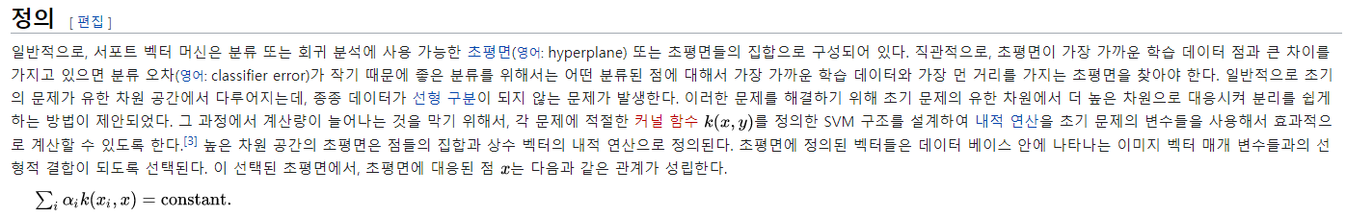
SVM
https://ko.wikipedia.org/wiki/%EC%84%9C%ED%8F%AC%ED%8A%B8_%EB%B2%A1%ED%84%B0_%EB%A8%B8%EC%8B%A0 2020/07/19

Slide 6
필요한 개념
Hyperplane
직교하는 두 직선의 기울기의 곱은 -1
점과 직선 사이의 거리, n차원으로 일반화
라그랑주 승수법
Dual, Primal
KKT condition
(법선 벡터의 개념)

Slide 7
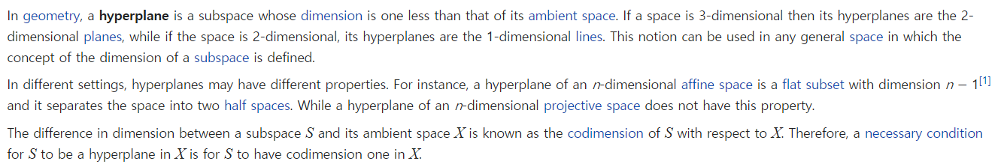
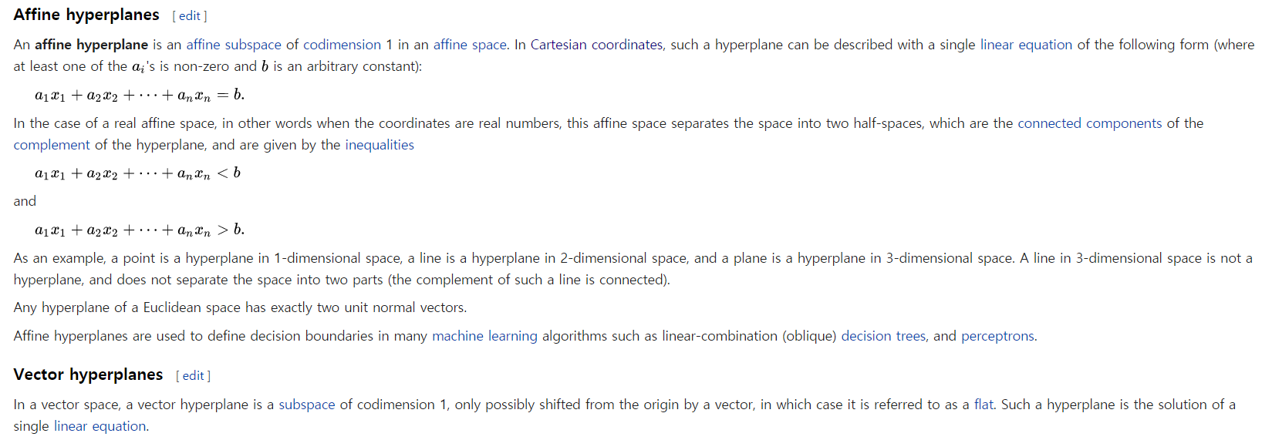
Hyperplane
Several specific types of hyperplanes

Slide 8







직교하는 두 직선의 기울기의 곱은 -1
법선 벡터의 개념이 중요
Proof 1
피타고라스 정리에 의해
Proof 2

Slide 9






점과 직선 사이의 거리
법선 벡터의 개념이 중요
Proof
직교하는 두 직선의 기울기의 곱은 -1 이므로

Slide 10



점과 직선 사이의 거리를 벡터공간에서 초평면과 한 점과의 거리로 일반화
법선 벡터의 개념이 중요
2차원에서의 초평면
평면에서의 한 점
에서
까지 거리는
3차원에서의 초평면
공간에서의 한 점
에서
까지 거리는
n차원에서의 초평면
n차원에서의 한 점
에서
까지 거리는

Slide 12
다변수 함수의 미분
다변수 함수의 미분을 linear approximation 개념으로 설명해야 하는 직관적인 이유
일변수 함수의 경우
이변수 함수의 경우
좌극한 = 우극한
무수히 많은 방향이 존재
즉 편미분 만으로는 설명할 수 없는 루트들이 많기 때문에 그 지점의 값을 근사적으로 구해 모든 루트들이 그 값과 같은 값을 취하면 미분가능하다 라고 보는 것이다. 이를 위해 거리 (norm) 개념을 사용할 것임.

Slide 13

다변수 함수의 미분
일변수 함수의 linear approximation
… 테일러 급수
오차
나머지항
근처의 점 에서의 함수 값 를 의 에서의 접선의 에서의 값 로 근사 시키는 것을 함수 값 의 접선근사(tangent line approximation) or 선형근사(linear approximation) 라 하고 이 경우 근사 값의 오차는 다음 식을 만족한다.
Definition (이변수 함수의 미분 가능)
함수 이 에서 미분가능하다(differentiable)는 말은 에서 편미분 이 존재하고
일때
가 성립하는 경우를 뜻한다.
임의의 x,y 에 대해 x0,y0 점으로 한없이 가까워질 때 1차 근사를 한 값과 f(x,y) 의 값의 차이가 없다는 것.(모든 방면에서 와도 같은 값을 취함)

Slide 14

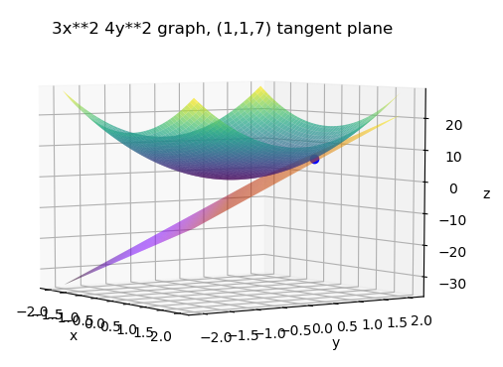
다변수 함수의 미분
라그랑주 승수법을 설명할 때 접평면의 개념이 중요함
Definition (접평면)
함수 이 에서 미분 가능할 때 이 함수의 에서의 접평면(tangent plane)은 내에서
으로 정의되는 평면이다.
예시 )
(1,1) 에서의 접평면은

Slide 15


다변수 함수의 미분
Definition (다변수 벡터 함수의 미분)
함수 이 에서 미분가능하다(differentiable) 란 의 모든 편미분이 에서 존재하고
이 성립하는 경우를 뜻한다. 여기서 는 m x n 행렬
을 뜻하고 는 m x n 행렬 와 n x 1 열행렬 의 곱을 뜻한다. 이 경우 를 의 에서의 미분(derivative) 이라 한다. 때로는 이를 미분행렬 또는 자코비 행렬(Jacobian matrix) 라고 한다.

Slide 16
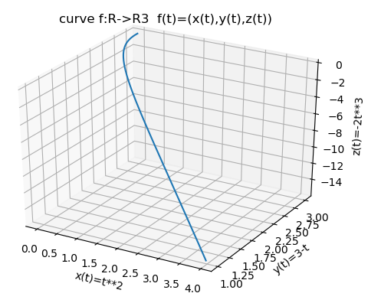
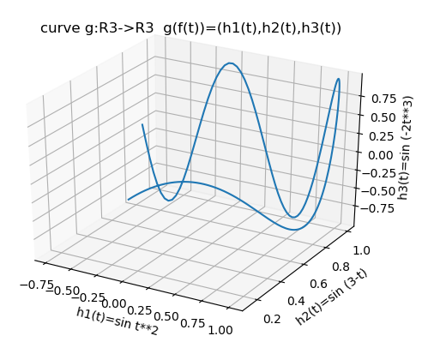
미분의 기하적 의미
라그랑주 승수법을 증명할 때 곡선의 느낌이 중요함
함수 와 에 대하여 는 공간 내의 곡선 C 로 생각할 수 있고 합성함수
는 곡선 C가 함수 에 의하여 보내진 내의 또다른 곡선 로 볼 수 있다. 이다. 그러면 는 곡선 C 의 접벡터(tangent vector)
또는 속도벡터 (velocity vector)가 된다. 그리고 는 곡선 의 접벡터 또는 속도벡터가 된다. 이때 연쇄법칙
는 의 미분 가 C 에서의 접벡터 를 에서의 접벡터 로 보내는 것을 뜻한다.
는 접벡터를 접벡터로 보낸다.
C 곡선
1차원->3차원은 기하적으로 곡선을 생각

Slide 17


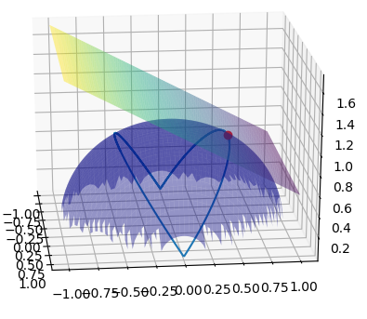
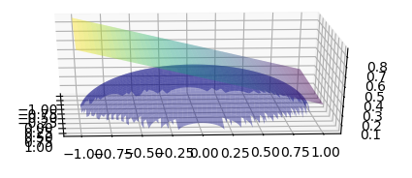

미분의 기하적 의미
라그랑주 승수법을 증명할 때 접벡터, 접평면 의 느낌이 중요함
다변수 함수의 미분이 갖는 이와 같은 성질은 좀 더 일반적으로 성립한다. 3차원 공간 내의 곡면 가 3차원 내의 다른 곡면 로 함수 에 의하여 보내질 때, 의 미분은 의 접평면을 의 접평면으로 즉, 에 접하는 벡터를 에 접하는 벡터로 보내준다.
예)
곡면 에서 점에서의 접평면
접평면을 접평면으로 보내줌
곡면 G
곡면 S

Slide 18

방향미분과 기울기 벡터
라그랑주 승수법을 설명할 때 방향미분(90도)이 중요함
일변수 함수의 미분을 다변수 함수로 확장하기 위해 편미분을 먼저 정의했다. 하지만 편미분은 함수의 좌표축 방향으로의 변화율을 나타낸 것이다. 좌표축과 평행한 직선으로만 정의역을 제한한 함수만을 생각하기보다 좀 더 일반적으로 를 지나는 임의의 직선으로 제한하여도 이러한 제한된 함수의 미분을 생각할 수 있다. 즉 임의의 벡터 에 대하여 이 벡터와 평행하고 를 지나는 내의 직선 를 정의역으로 제한한 함수의 미분을 생각할 수 있는데 이것이 의 방향으로의 방향미분이라 한다. 방향미분의 엄밀한 정의는 다음과 같다.
Definition
단위벡터 와 (즉 ) 점 에 대하여 함수 의 에서의 방향으로의 방향미분(directional derivative) 는 다음과 같이 주어진 값이다.
이 접선의 기울기가 방향미분

Slide 19



방향미분과 기울기 벡터
방향미분의 정의에서 나오는 함수 는 곡선 와 함수 의 합성함수 이므로 이 함수의 미분은 연쇄법칙에 의해
Definition 기울기벡터
함수 가 미분 가능하면 의 에서의 기울기벡터(gradient)란 의 벡터
를 뜻한다. 이 벡터는 으로 표기한다. 기울기벡터는 에서 으로 보내는 함수로서 벡터장(vector field)가 된다.
기초정리
함수 가 미분가능하면 임의의 단위벡터 에 대하여 의 에서 방향으로의 방향미분은 다음과 같다.

Slide 20

방향미분과 기울기 벡터
라그랑주 승수법을 설명할 때 방향미분(90도)이 중요함
방향미분 는 주어진 벡터 방향으로의 함수의 증가율을 나타내는 값이고 이는 내적으로 나타남을 알았다.
같은 방향일 때 함수의 증가율이 최대
수직 방향일 때 함수의 증가율이 0
반대 방향일 때 함수의 감소율이 최대 … gradient descent 에서 – 가 붙는 이유
Theorem
함수 이 에서 미분가능하다 하자. 그러면 는 에서 방향으로 가장 빨리 증가하고 방향으로 가장 빨리 감소한다.
또한 와 수직방향으로는 함수값이 변화하지 않는다.
좀 더 구체적으로 삼변수 함수 의 등위면 상의 점
를 지나고 위를 움직이는 곡선 를 생각하자. 이 곡선은 를 만족
한다. 따라서 연쇄 법칙에 의해
가 성립한다. 즉 점 를 지나고 등위면 상을 움직이는 곡선의 에서의 접벡터 는 그 점에서의
기울기벡터 과 수직이다.
기울기벡터는 등위선에 수직방향이다.

Slide 21
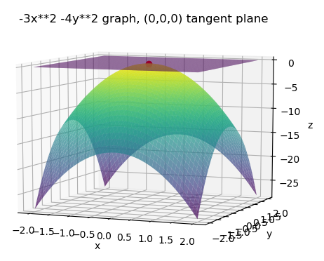
라그랑주 승수법에 관련된 정리
Theorem
함수 가 미분 가능하며 이의 편도함수가 모두 연속이라 하고 특히 이라 하자. 등위면
위의 점 을 지나고 위를 움직이는 모든 곡선의 에서의 접벡터들의 모임은 한 평면을 이루고 이 평면은 에서의 기울기 벡터 와 수직이다.
Definition
위의 정리에서의 평면을 의 에서의 접평면(tangent plane) 이라 한다. 즉 가 인 등위면이고 가 상의 점이면 의
에서의 접평면은 다음과 같이 정의되는 평면이다.
한 벡터가 곡면 와 수직이라는 말은 이 벡터가 의 접평면과 수직일 때를 뜻한다. 위를 움직이고 를 지나는 모든 곡선들의 접벡터는 접평면 내에 포함됨을 보았다. 따라서 접평면 내의 임의의 벡터가 위를 움직이는 적당한 곡선의 에서의 접벡터가 됨을 보여야 한다. 이에 대한 증명은 음함수 정리를 이용.
등고위면
c’(t) 접벡터들의 모임들이 면을 형성하며 그 면을 접평면 이라 한다. 접평면은 와 수직이다. 즉 모든 접벡터들은 와 수직이다.

Slide 22
음함수 정리
Theorem
함수 가 미분 가능하고 모든 편도함수가 연속이라 하자(이러한 함수의 종류를 라 한다.) 그리고 곡면 가 의 등위면 이라하자. 상의 한 점
에서 의 기울기 벡터가 이라 하자. (그러면 중 적어도 하나는 0 이 아니어야 한다. 편의상 이라 할때)
그러면 근처에서는 가 종류의 함수 의 그래프로 표현된다. 즉 가 에 가까운 상의 점이면 이 성립한다. 비슷한 사실이 x,y 에 대해서도 성립한다.
접평면 내의 임의의 벡터가 위를 움직이는 적당한 곡선의 접벡터가 된다는 사실은 후에 제한 조건식이 있는 함수의 최대최소 문제를 풀 때 사용하는 라그랑주 승수법을 증명할 때 사용한다.
증명 이해 아직 못함

Slide 23
보조정리
함수
증명 나중에, 한 점에서의 접벡터들의 모임은 접평면을 형성하고 그 점에서의 gradient 와 수직이다 라는 정리의 보조정리 증명

Slide 24
최대,최소 존재성
다변수 함수의 최대 최소
영역 에서 정의된 함수 에 대하여 적당한 가 존재하여 모든 에 대해 를 만족할 때 는 최댓값 를 갖는다고 한다.
최솟값은 를 만족하는 를 뜻한다.
최대 최소의 존재성
일변수 함수의 경우 닫힌 구간 [a,b] 에서 정의된 연속 함수는 항상 최댓값과 최솟값을 갖는다. 다변수 함수로 확장하려면 우선 의 부분 집합인 닫힌 구간 [a,b]의 개념을 으로 확장하여야 한다.
Definition
를 의 부분 집합이라 하자. 내의 한 점 가 집합 의 경계점(boundary point) 이란 중심의 임의의 근방이 적어도 하나 이상의 밖의 점을 모두 포함하고 있는 경우를 뜻한다. 집합 가 닫힌집합(closed set) 이란 의 모든 경계점이 안에 모두 포함되어 있는 경우를 말한다.
예시 1.
에서 상의 모든 점은 의 경계점이고 이들 점 이
외에는 경계점이 없다. 따라서 는 닫힌집합이다.
예시 2.
의 경계점은 상의 모든 점과 원점 이다. 그런데 원점은 에 포함되지 않으므로 닫힌집합이 아니다.
예시 3.
는 자신이 모든 경계점 집합이므로 닫힌집합이다.
예시 4.
의 모든 경계점 집합은 x 축인데 이는 에 포함되므로 닫힌집합이다.
예시 5.
는 경계점이 없으므로 닫힌집합이다.

Slide 25
최대,최소 존재성
Definition
의 부분집합 가 유계(bounded)란 적당한 유한한 양의 실수 이 존재하여 모든 가 인 경우를 뜻한다.
이전 장의 예시에서 는 유계이지만 는 아니다.
Theorem
유계이고 닫힌집합 에서 정의된 연속 함수 는 최댓값과 최솟값을 갖는다. 즉 적당한 이 존재하여 모든 는 를 만족한다.
다변수 함수의 경우 정의역 의 경계점은 일반적으로 무수히 많을 수 있기 때문에 경계점에서 함수 값을 모두 비교하는 것은 불가능하다. 따라서 경계점 집합으로 함수 의 정의역을 제한하였을 때의 의 최댓값과 최솟값을 구하여야 할 필요가 있고 이들 경계점 집합에서의 최대, 최솟값과 에서의 임계점의 함수 값을 비교하여 최댓값과 최솟값을 구하여야 한다.

Slide 26


라그랑주 승수법
Theorem
함수 이 종류라 하자(1차 미분이 가능한 함수). 함수 를 등위 집합
로 제한한 함수가 에서 최대값 또는 최소값을 갖고 이라 가정하자. 그러면 적당한 실수 (라그랑주 승수)가
존재하여 다음 관계식이 성립한다.
Proof
접평면(공간)은 일 때 을 지나고 상을 움직이는 모든 곡선 의 에서의 접벡터들로 이루어진 평면(공간)이다.
한편 로 정의역을 제한한 는 에서 최대값 또는 최소값을 가지므로 는 에서 최대값 또는 최소값을 갖는다. 그러므로
일변수 미적분학으로부터 이다.
Chain rule 에 의해
이 성립한다. 그러므로 는 모든 와 수직이므로 의 에서의 접평면(공간)과 수직이다. 따라서 와 는 같은 접평면에 수직이므로 서로 평행하다. 따라서 적당한 실수 가 존재하여
가 성립한다.

Slide 27
라그랑주 승수의 기하적 의미
앞의 라그랑주 승수법의 증명 과정으로부터 라그랑주 승수법의 기하적 의미를 설명하는 다음 따름 정리가 성립한다.
따름 정리
제한 조건식 가 주어진 함수 가 에서 최대값 또는 최소값 을 가지면 은 가 이루는 등위 집합과 수직이다. 즉 등위 집합 와 은 에서 접한다. (곡면이 접한다는 것은 곡면의 접평면(공간)이 접한다는 뜻이다.)
위 그림처럼 함수 의 등위선 와 의 등위선 가 만나는 점 에서는 제한 조건식을 만족하는 함수 값이 이 된다는 뜻이다. 그런데 함수 가 에서 최대값 (또는 최소값) 을 갖는다는 것이 등위선 에서 가 보다 약간 커지면( 또는 약간 작아지면) 두 등위선 와
는 만나지 않는다는 뜻이 되므로 등위선 과 는 에서 접하게 된다는 뜻이다.
라그랑주 승수법에 의하여 제한 조건식 가 주어진 함수 의 최대 최소를 구하려면 와 를 미지수로 하는 연립 방정식
을 풀어서 이 연립 방정식의 에 대한 모든 해 를 구한다. 위 연립방정식의 처음 식은 실제로 다음과 같은 n 개의 방정식이므로 위 연립방정식은 미지수를 과 로 하는 n+1 개의 연립 방정식이다.
그러면 이들 점에서의 함수 값 이 구하는 최대값과 최소값의 후보자가 된다. 만약 제한 조건식 가 만드는 등위 집합 S 가 유계인 닫힌 집합이면 최대 최소 정리에 의해 최대값과 최소값이 존재하므로 이들 후보자 중 가장 큰 값이 최대값이고 가장 작은 것이 최소값이 된다.

Slide 29
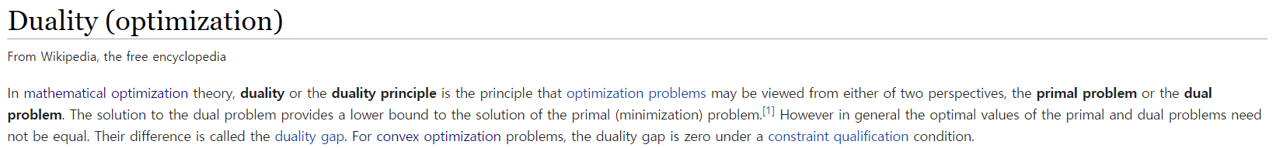
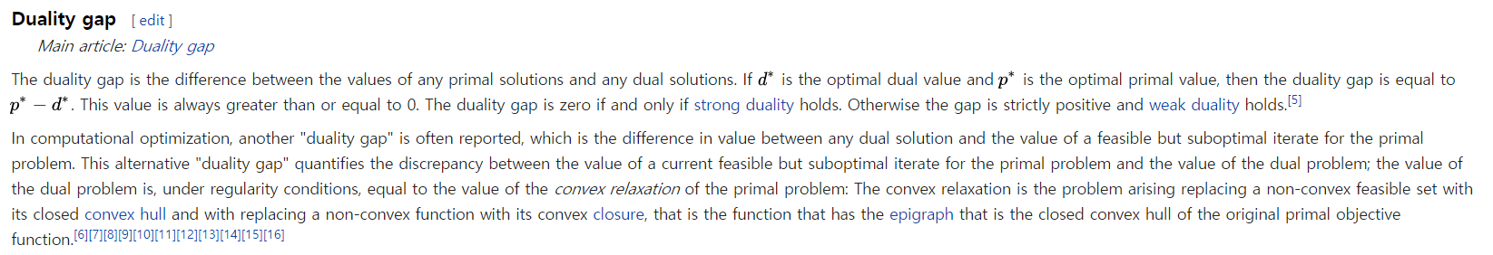

Slide 30


The Lagrange dual function
The Lagrange
표준 형태의 최적화 문제를 고려해보자
Assumption
is nonempty
Closed set 이고 bounded 인가?
is optimal value
Convex problem 이라 가정하지 않음.
Lagrangian L definition :
associated with the problem as
with
is Lagrange multiplier associated with the i th inequality constraint
is Lagrange multiplier associated with the i th equality constraint
The vectors are called the dual variables or Lagrange multiplier vectors associated with the problem

Slide 31
The Lagrange dual function
The Lagrange dual function ( or dual function) definition :
as the minimum value of the Lagrangian over
정확한 의미
inf : infimum : 하한 또는 최대하계
Lagrangian 이 에 unbounded 이면 , dual function 은 을 갖는다.
Since the dual function is the pointwise infimum of a family of affine functions of , it is concave, even when the problem is not convex.
이게 concave 인 이유
infimum : 어떤 집합 T 의 부분 집합 S 에 대해 S의 하한(infimum) 또는 최대 하계(greatest lower bound) 는 T 의 원소 중 S 의 모든 원소보다 작은 최대 원소 (최대 하계) 를 말한다.

Slide 32


The Lagrange dual function
The dual function yields lower bounds on the optimal value of the problem: for any and any we have
Suppose is a feasible point for the problem L , . Then we have
Non positive
Sum is zero
Therefore
Hence
이면 소용없음.
여기서 사용한 nontrivial 의 의미는?
The dual function gives a nontrivial lower bound on only when and , 이 두 조건을 dual feasible 이라 부름.
이 이유에 대해서는 lagrange dual problem 설명할 때 설명

Slide 33

The Lagrange dual function
Standard form LP
표준 형태의 LP 문제를 생각해보자
Lagrangian 으로 변형
Dual function
Thus
Note that the dual function is finite only on a proper affine subset of .
The lower bound property is nontrivial only when and satisfy and . When this occurs, is a lower bound on the optimal value of the LP.

Slide 34
The Lagrange dual problem
Primal problem
를 가지는 Lagrange dual function은 Primal problem 의 optimal value 인 의 lower bound 를 제시한다.
본질적인 질문 : What is the best lower bound that can be obtained from the Lagrange dual function?
This leads to the optimization problem
Lagrange dual problem associated with the primal problem
앞 전 슬라이드에서 dual feasible 의 이유가 이 optimization problem 에서 나온다.
dual optimal or optimal Lagrange multipliers 이라 한다. (위 문제의 최적해를)
The Lagrange dual problem is a convex optimization problem, since the objective to be maximized is concave and the constraint is convex. This is the case whether or not the primal problem is convex
왜 항상 concave 인건가? 정의 확인핟기

Slide 36
KKT condition

Slide 37
선형SVM
https://ko.wikipedia.org/wiki/%EC%84%9C%ED%8F%AC%ED%8A%B8_%EB%B2%A1%ED%84%B0_%EB%A8%B8%EC%8B%A0 2020/07/19

Slide 38




n 개의 점으로 이루어진 학습용 데이터 집합을 다음과 같이 정의한다.
Class 2 (+1)
Margin
각
는 p 차원 실수 벡터이고,
는
가 어떤 클래스에 속해 있는지를 나타내는 값으로 1 or -1 값을 가진다.
학습용 데이터 집합이
값에 따라 선형적으로 분리될 수 있을 때, 데이터 집합을 분리하는 것을 초평면이라 한다.
= 1 의 데이터 중 초평면과 가장 가까운 데이터를 서포트 벡터(support vector)라 정의
= -1 의 데이터 중 초평면과 가장 가까운 데이터를 서포트 벡터(support vector)라 정의
초평면의 법선 벡터(normal vector)
Margin 을 정의하기 위해 필요한 수식:
법선 벡터 w 에 상수 배 곱한 것 만큼 더한 것과 같다.
Class 1 (-1)
데이터를 선형적으로 나누기 위한 초평면을 정하는데 Margin 을 최대화 하는 초평면을 찾는다.
Margin 은 각 support vector 를 지나는 초평면 사이의 거리이다.
Definition of geometrical margin
*

Slide 39




계산상 편의를 위해 다음과 같이 변경
- Decision variable 은
- Objective function 은 separating hyperplane 으로 부터 정의된 margin 의 역수
- Constraint 는 training data를 완벽하게 separating 하는 조건
- Objective function is quadratic and constraint is linear -> quadratic programming -> convex optimization -> globally optimal solution exists
- Training data 가 linearly separating 한 경우에만 해가 존재함.
https://www.youtube.com/watch?v=qFg8cDnqYCI

Slide 40

Original problem
Lagrangian primal
나중에 정리 (일단 여기까지)
식 틀림

